Slide 1
区块链创业方法论1.0
分享者 韩颖

Slide 2

韩颖
大赛总策划
NULS 首席营销官
精一天使&创业教练
投资案例：INS、NULS、CAN、HEC

Slide 3
互联网创业要细分赛道 区块链创业要颠覆寡头
互联网时代赚税收收入 区块链时代赚睡后收入
互联网创业讲用户需求 区块链创业讲通证经济
互联网谈产品 区块链谈人性

Slide 4
明确刚需
Token的合规性
BP及白皮书的撰写
参赛注意事项

Slide 5


Slide 6


Slide 7
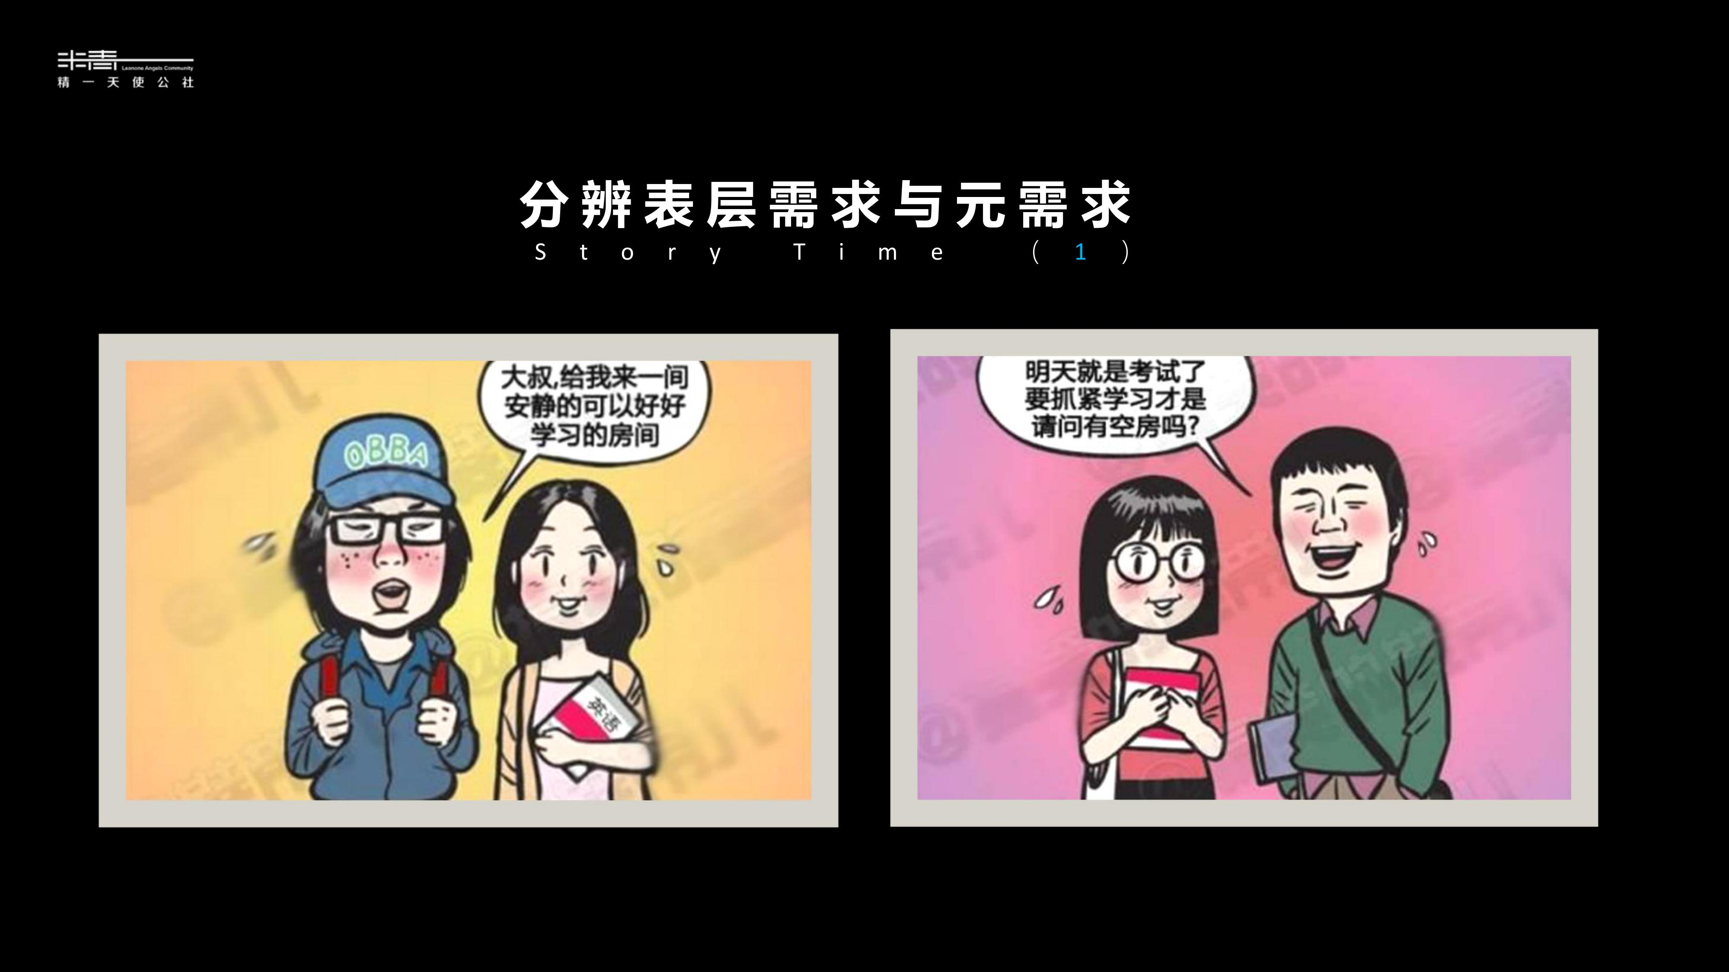

Slide 8
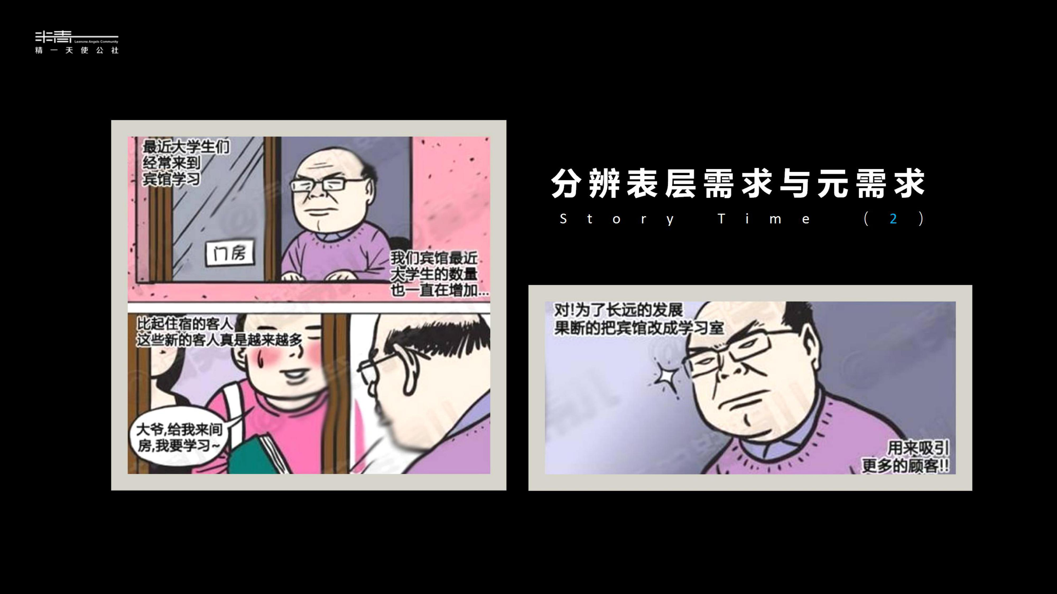

Slide 9
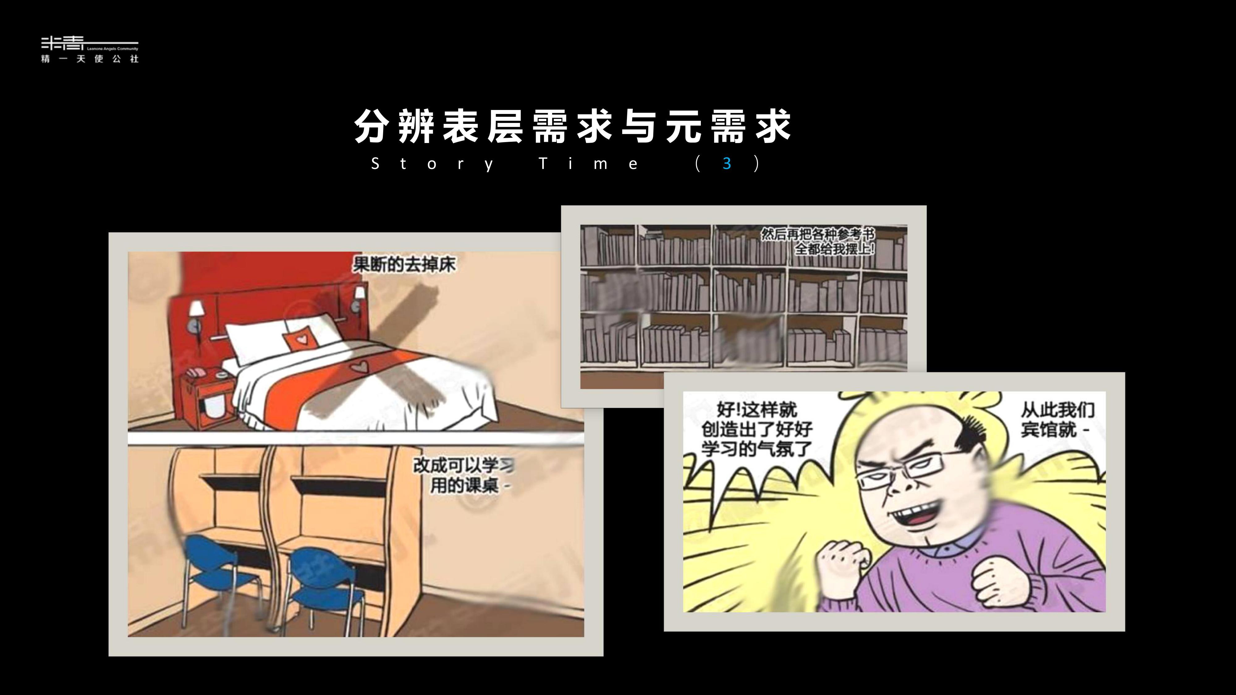

Slide 10
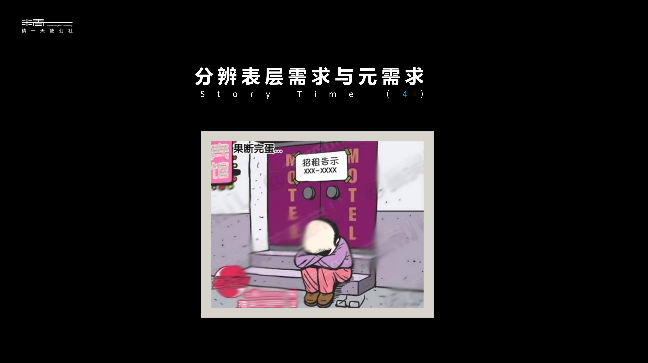

Slide 11
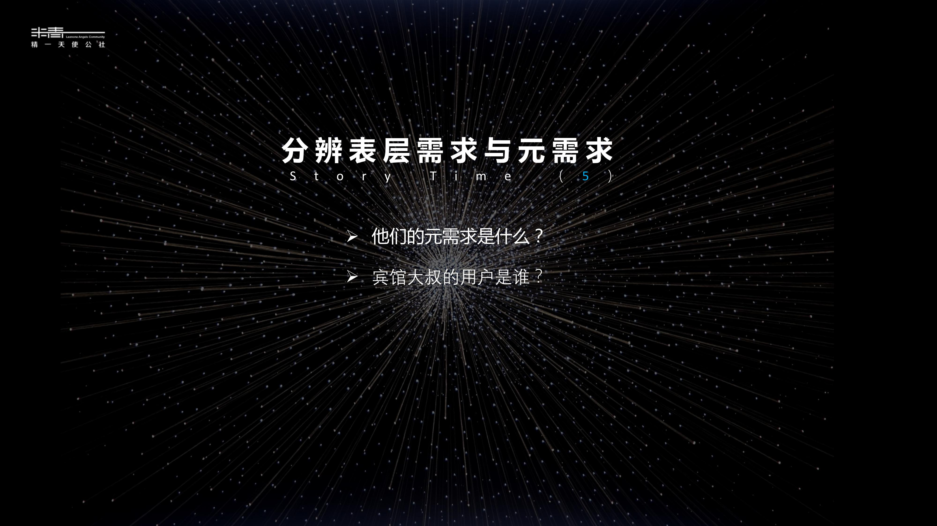

Slide 12
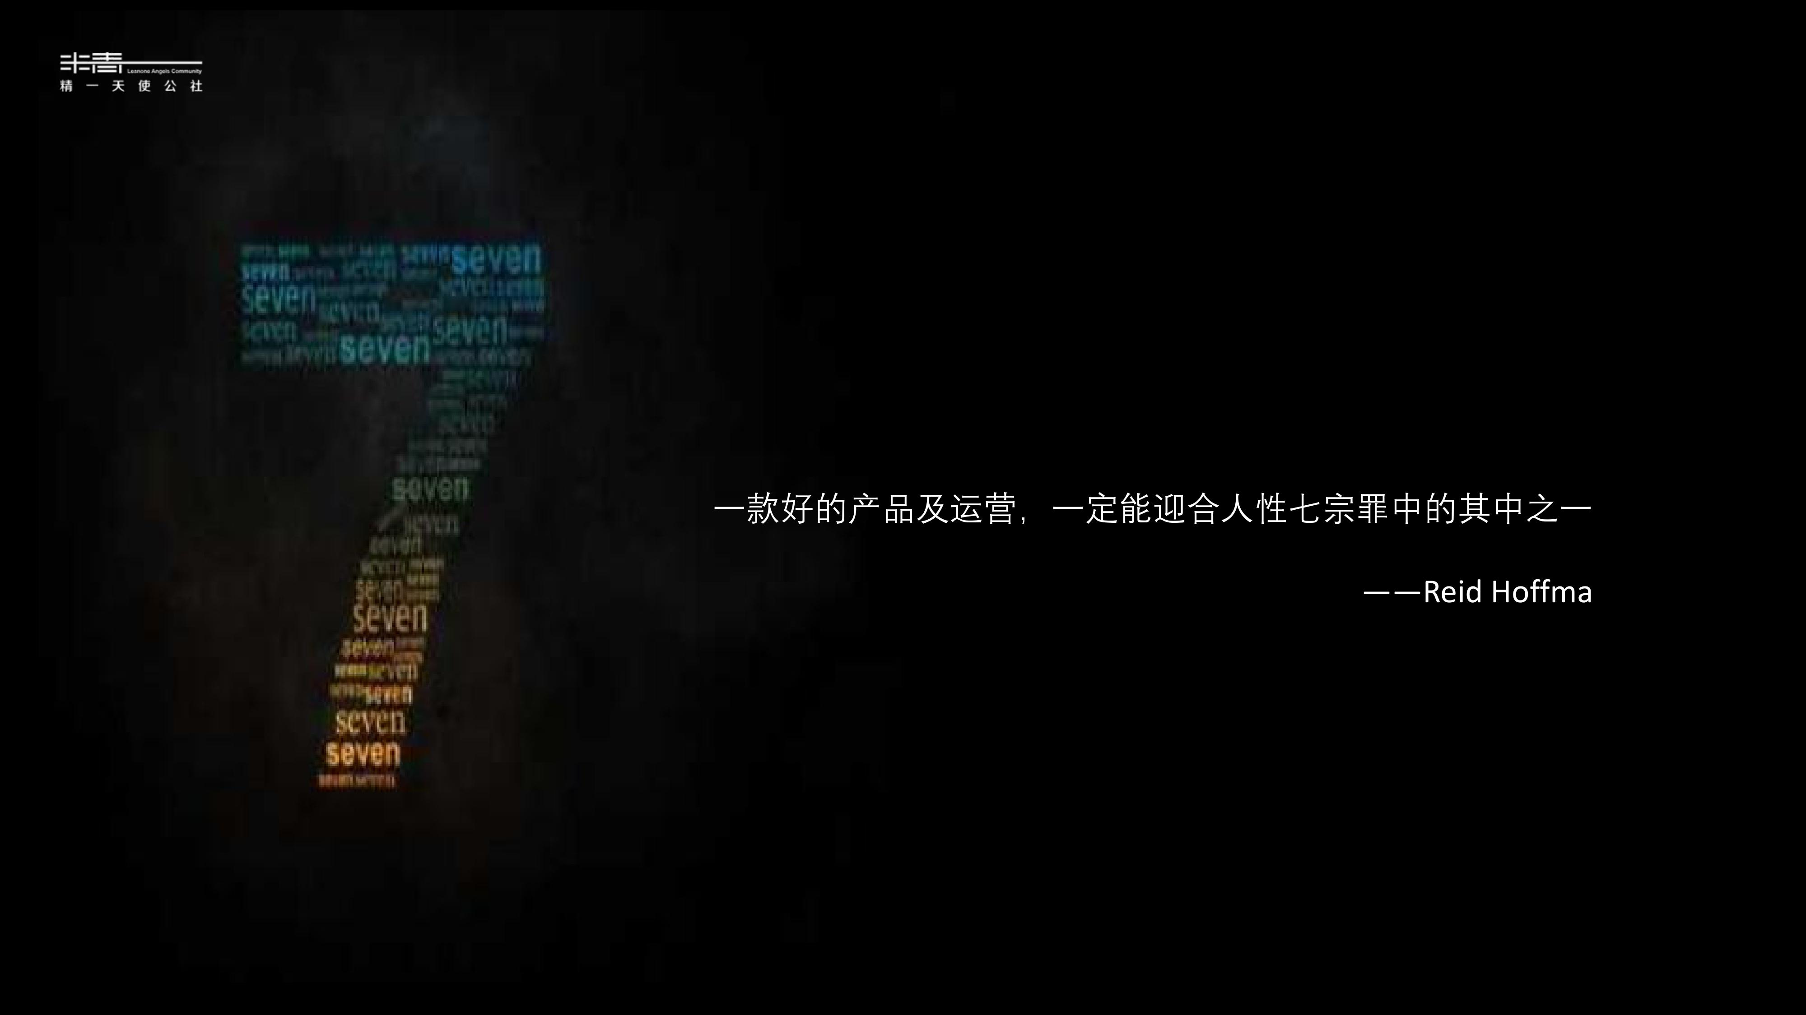

Slide 13
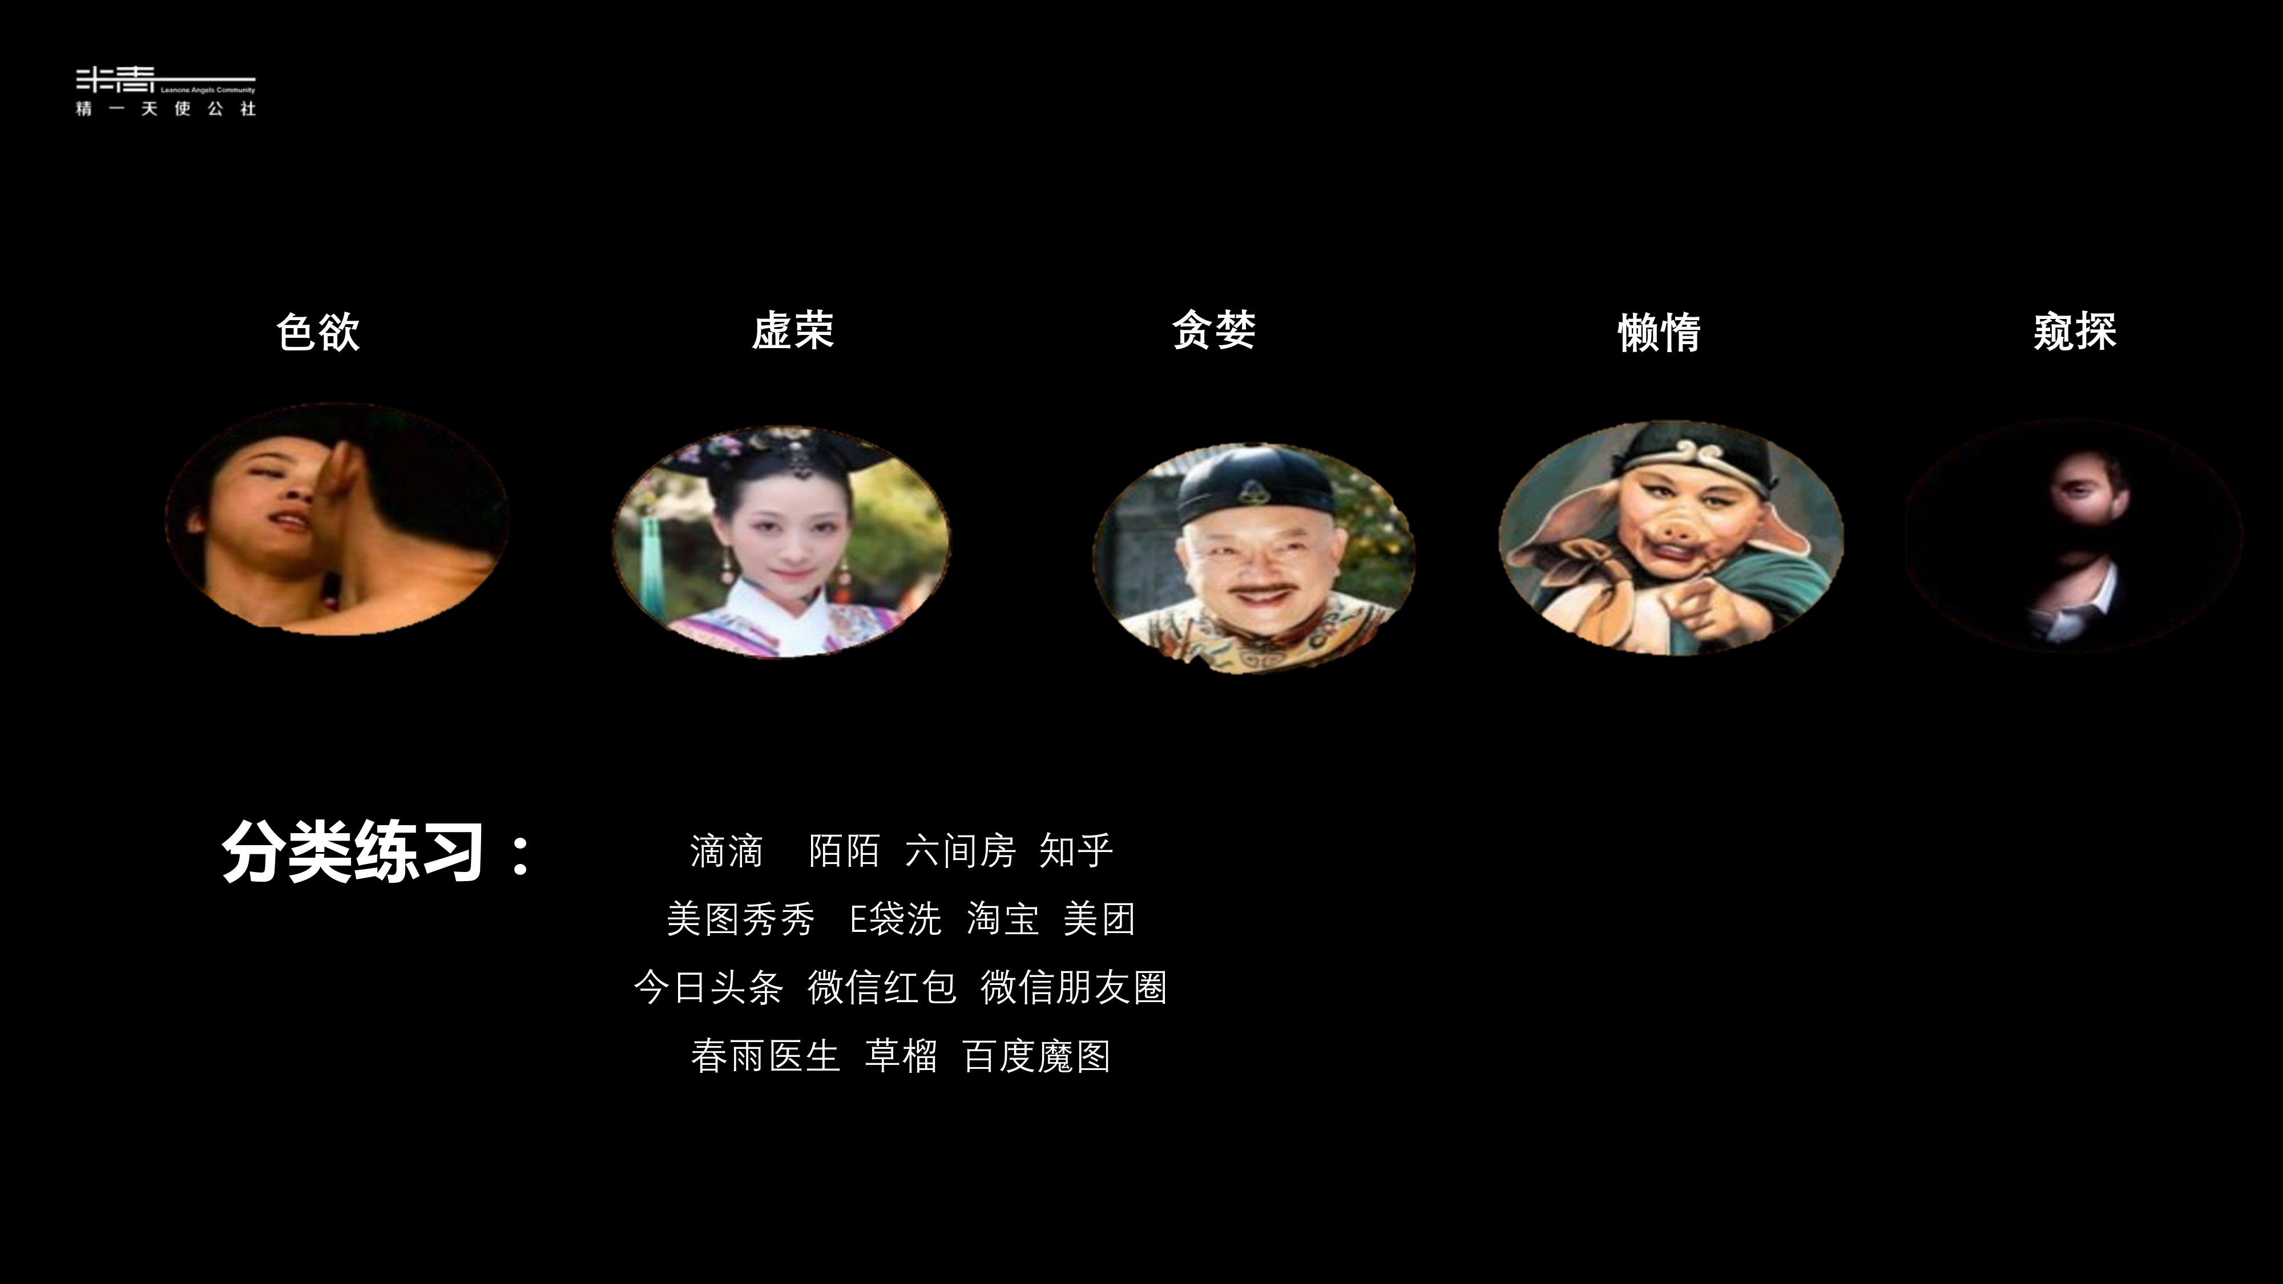

Slide 14
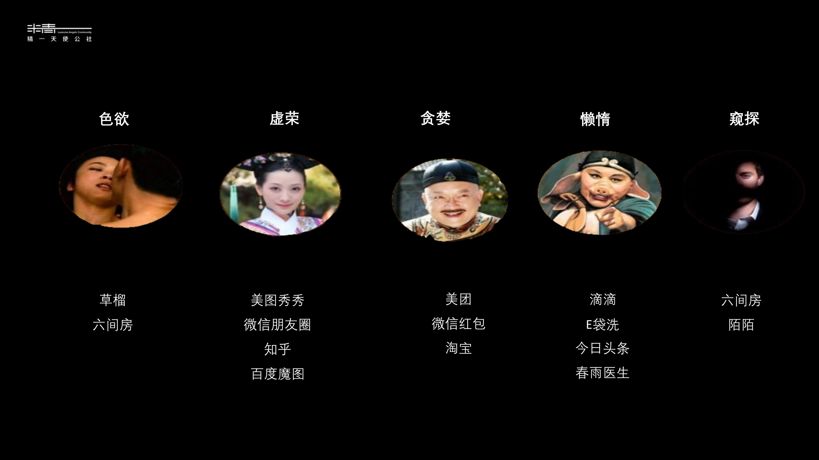

Slide 15
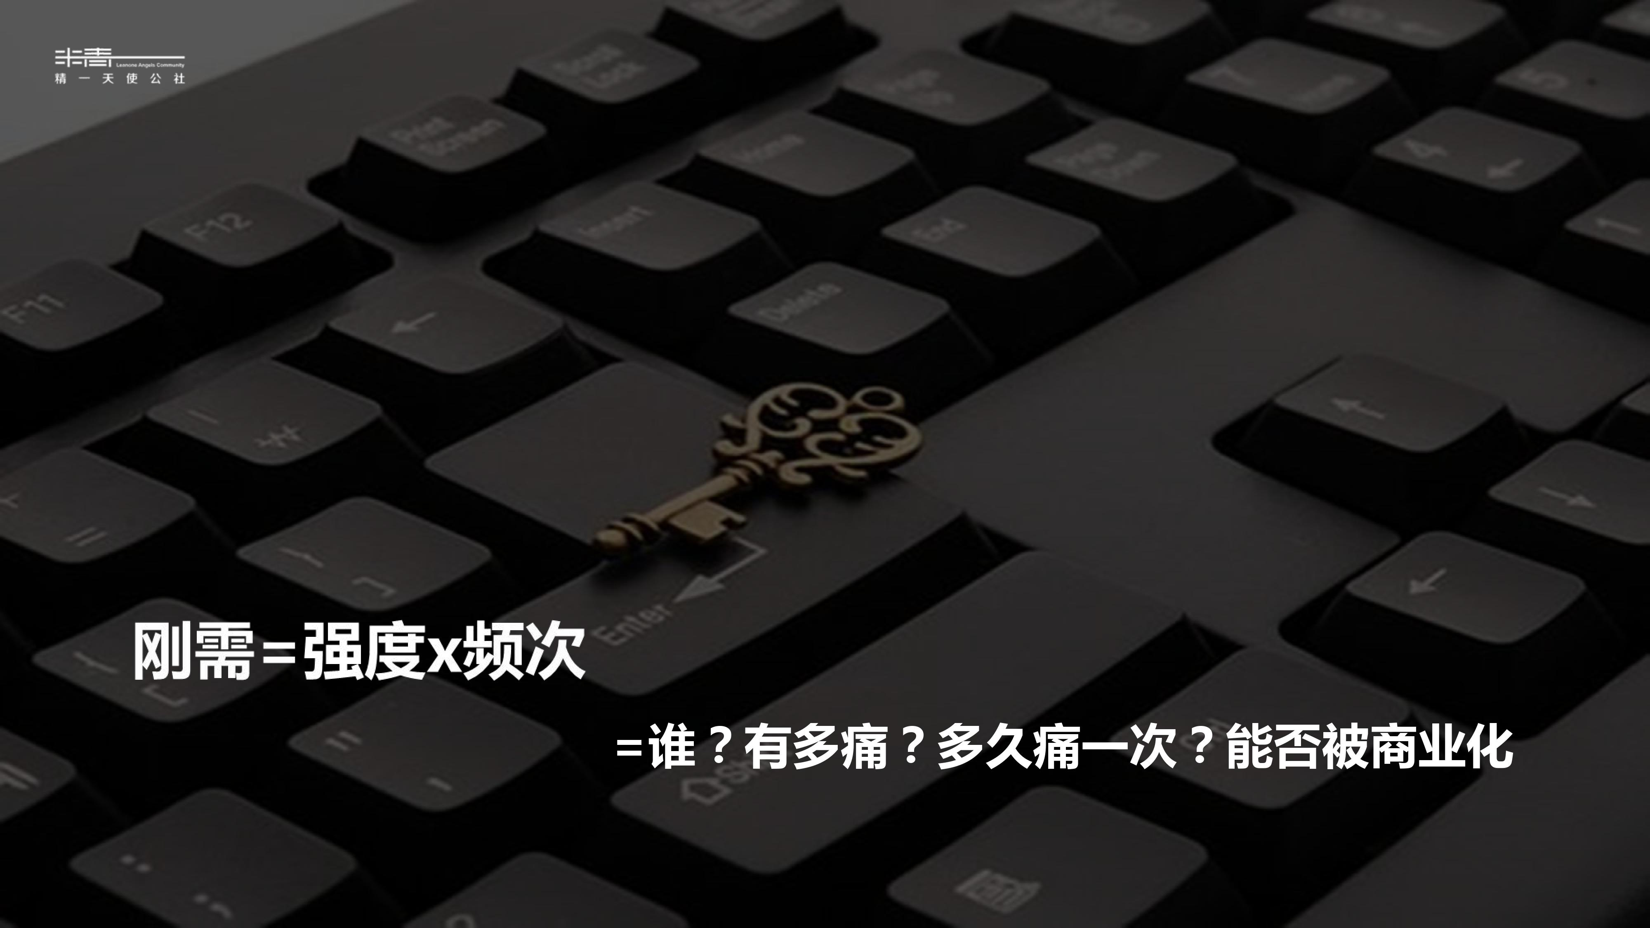

Slide 16
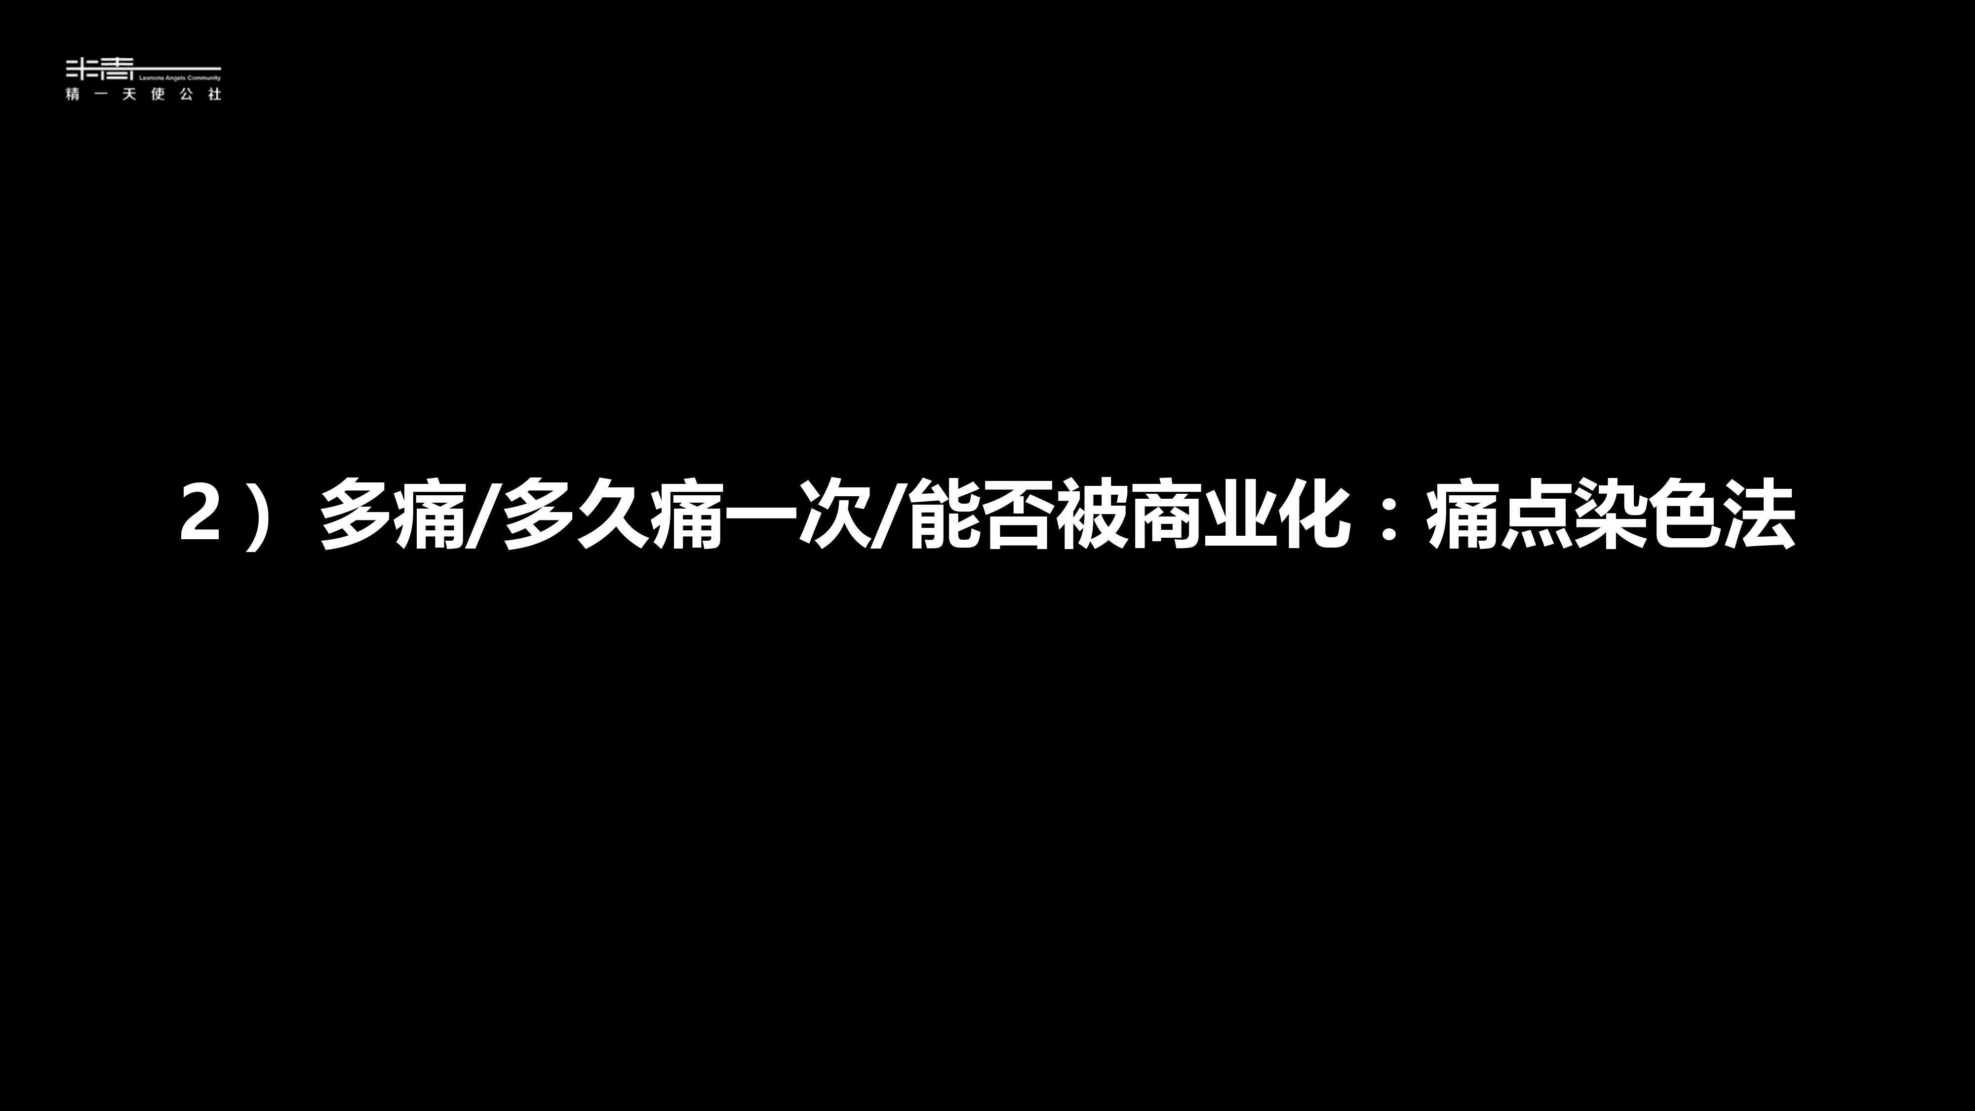

Slide 17


Slide 18
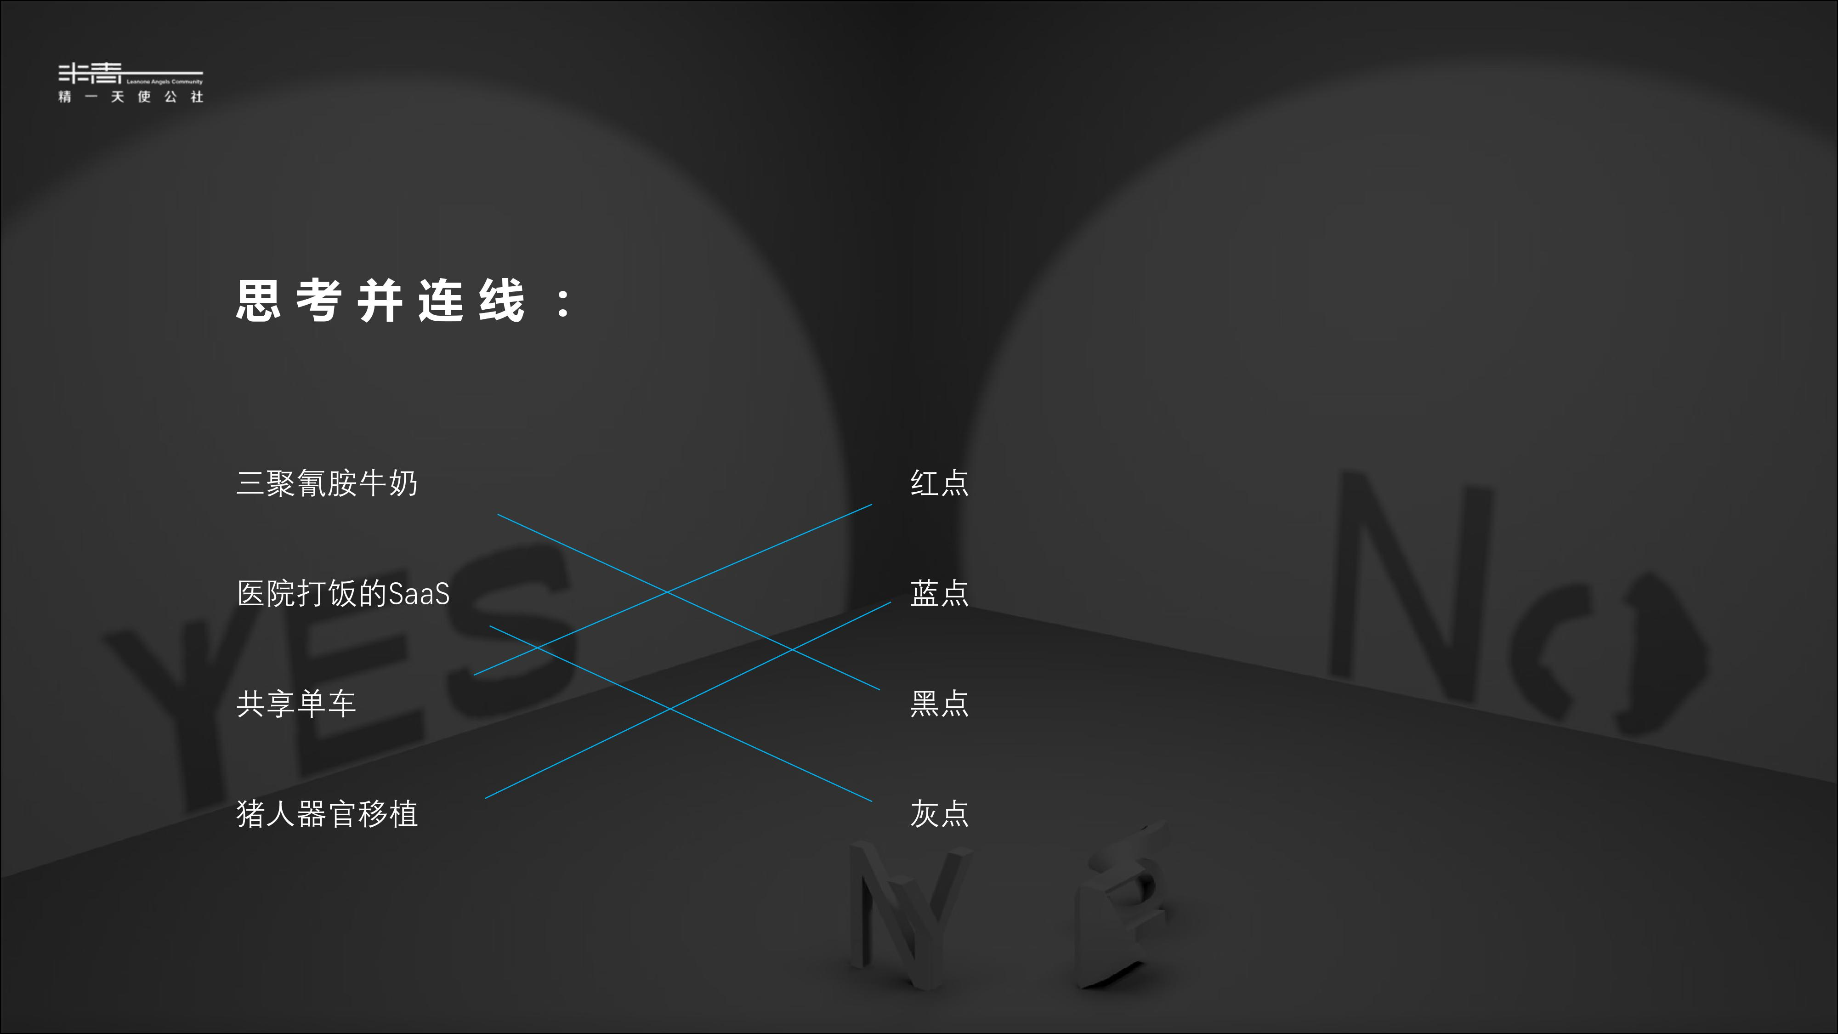

Slide 19
Token的合规性
股权／债权／产权类Token，基本上属于证券的数字化形式
发行和流通应该遵从当地相关证券法的监管
信息披露，反洗钱
使用权类token，在很多国家属于产品／服务众筹性质，不属于证券
是对产品和服务的预售，只要符合相关众筹的规定，也属合法
中国目前的法律，使用权类的token，对于发行方来说，只要合乎相关积分，预付卡等相关规定，就不存在法律问题
不允许ICO（发行方不在第三方交易所公开挂牌销售）

Slide 20
通证经济
企业／机构通过发行可代表其产品和服务价值的通证，使得客户（用户）能方便的使用通证来消费其产品和服务
可以转让、流通
可以作为一种价值的储存手段，其价值来源于企业的产品和服务的使用价值
类似于：镂花，月饼票
对比“空气币”
没有真实产品和服务的价值依托，主要靠炒作，靠流动性来获取短期的暴利

Slide 21
Token和积分／预付卡等传统形式的不同
流通性
不单可以在其发行的经济体内流通／使用，而且可以通过其他渠道
去中心化的可验证性
其真实和正确性可以自动在其生态中获得验证，而不像积分或预付卡那样需要一个中心化机构去验证

Slide 22
Token的作用
1、用户导流
积分制是一个很好的手段，而token就是终极意义上的积分
Token具备获客杠杆属性；token通过它的交易属性，市场流转性，不仅仅展现了目前的价格，
还包含了升值预期，能够达到更好的刺激效果。
2、市场推广
3、交易媒介
4、生态激励是token最核心的价值和作用
激励核心创造者
设计成价值链
激励的规模要与生态发展相匹配
5、价值流转
Token免费送出去的方式
1、拉人头
2、任务式发糖果
3、社会化传播

Slide 23
面临的挑战
大部分人分不清哪些是合法通证，哪些是炒作的“空气币”
对现有金融体系的影响
对现有的财税体系带来影响
在流通方面，目前国内禁止ICO
信息不透明，无法确定背后的产品／服务／资产是否真实存在
发达国家不禁止，但严格监管

Slide 24
你也可以发行自己的token（使用权类）
创业的成功，越来越需要建立自己的社群和粉丝
用户（特别是早期用户，超级用户）
团队伙伴，核心员工
上下游合作伙伴资源
建立以token为载体的价值纽带，把大家连接起来
Token是组织关系协同的激励工具
Token的价值最终来自于对应的产品／服务，来自于组织协同下所产生的价值
这种价值被认可后进入市场流通，最终被大众确认
可以大大减低人们之间建立价值信任的门槛

Slide 25
互联网创业靠PPT 区块链创业靠PDF

Slide 26
商业计划书
1、项目名称
2、一句话简介
3、目标用户及痛点
4、产品价值及竞争力
5、市场规模
6、获客途径
7、盈利模式
8、团队情况
9、现阶段股权分配
10、融资比例及资金用途

Slide 27
公链的白皮书
1、前景分析
2、项目简介
3、设计使命
4、经济模型
5、技术设计特点
6、开源社区
7、发展规划

Slide 28
DAPP白皮书
1、项目名称
2、一句话简介
3、目标用户及痛点
4、市场规模
5、盈利模式
6、token经济模型
＊生态激励机制
＊Token 分配机制
7、资金用途
8、团队情况

Slide 29
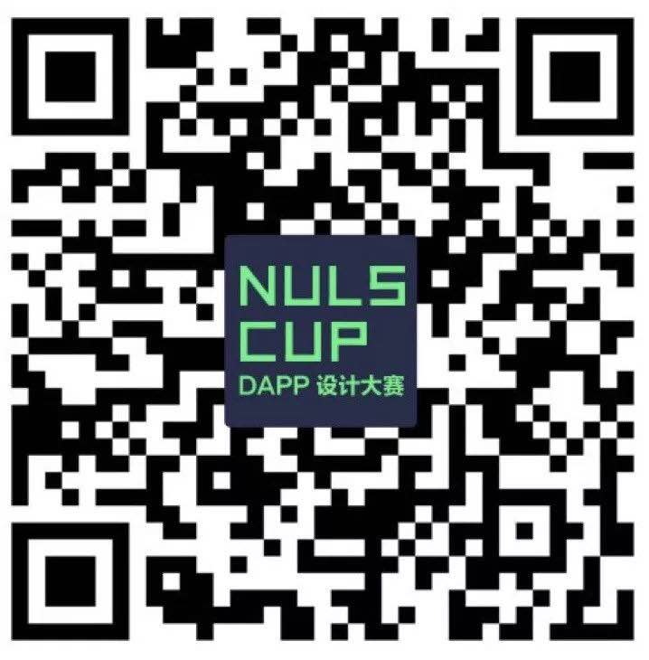
关注D26区－大赛报名

Slide 30
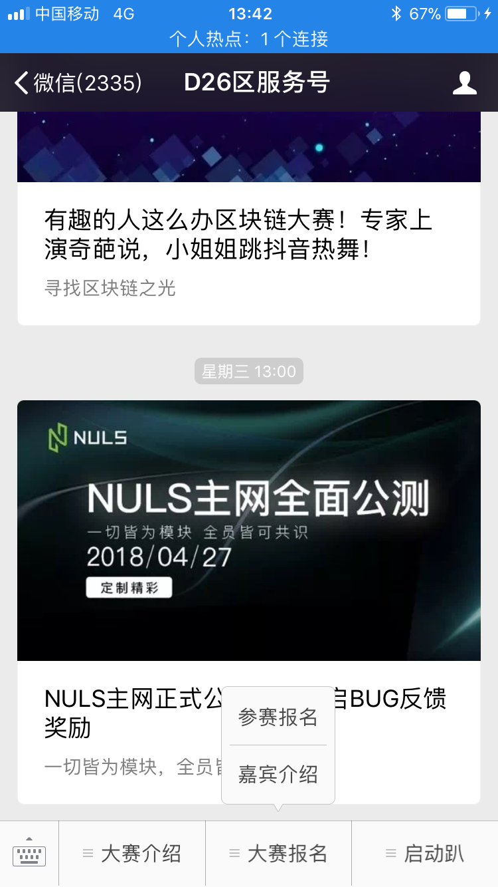
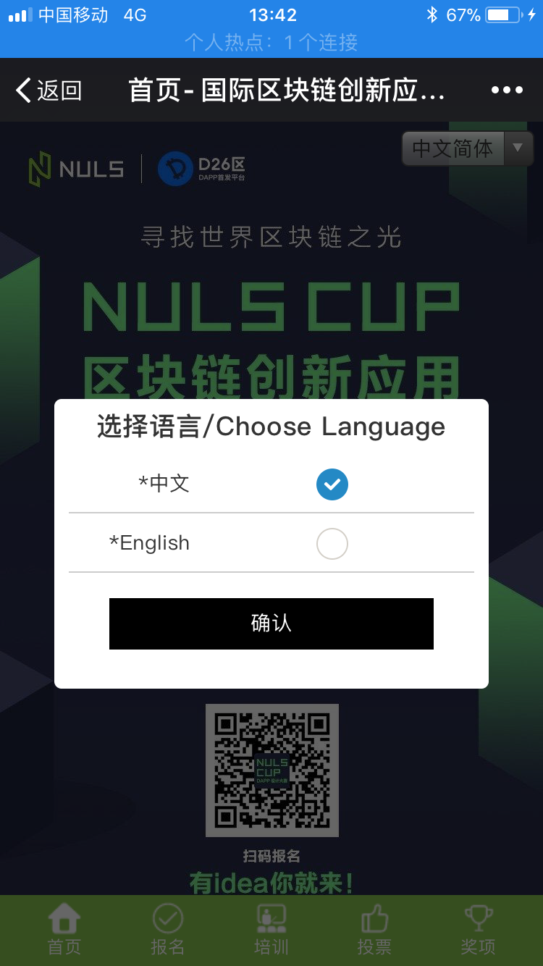

Slide 31
